Slide 1
NÁZEV ŠKOLY: | Základní škola a mateřská škola Bohdalov
ČÍSLO PROJEKTU: | CZ.1.07/1.4.00/21.3806
ŠABLONA: | III/2
VZDĚLÁVACÍ OBLAST: | Člověk a společnost, Dějepis
ROČNÍK: | 7.
NÁZEV MATERIÁLU: | VY_32_INOVACE_16_2D-Bitva na Bílé hoře
AUTOR: | Mgr. Hana Kafková
DATUM TVORBY: | Duben 2014 | OVĚŘENÍ: | 13. května 2014
ANOTACE: | Prezentace navazuje na prezentaci České stavovské povstání a zaměřuje se na bitvu na Bílé hoře a její důsledky pro české země. Slouží k vizualizaci učiva a jako zápis do sešitu. Závěrečné úkoly upevní získané poznatky a vedou žáky k další samostatné práci s tématem.

Slide 2
Bitva na Bílé hoře
České stavovské povstání

Slide 3
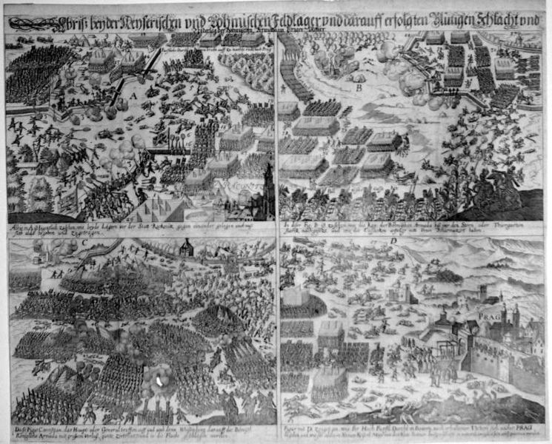
1620 – bitva na Bílé hoře
čeští stavové vojsko
Ferdinanda II.
Obr 1

Slide 4
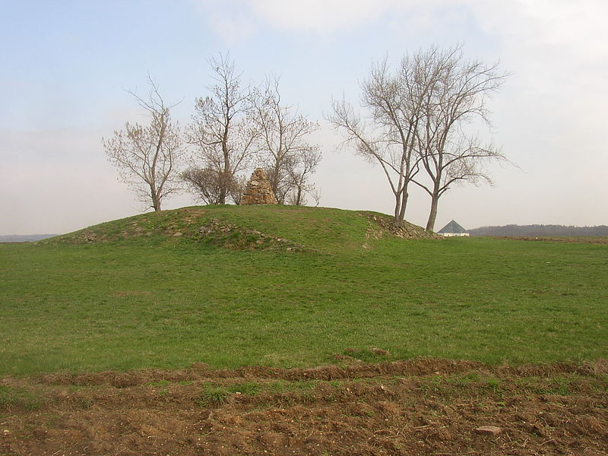
Poznáš, jaká stavba je v blízkosti památníku bitvy?
letohrádek Hvězda
Obr 2

Slide 5
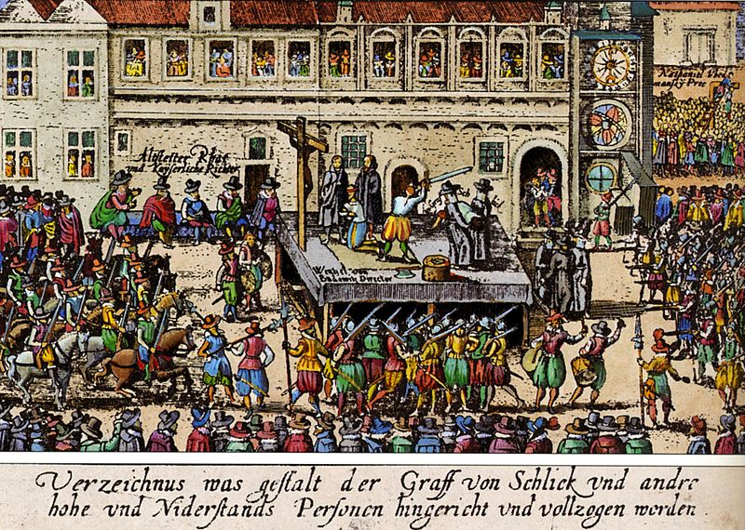
1621 – poprava 27 českých pánů na Staroměstském náměstí
konfiskace majetku (= zabavení)
Obr 3

Slide 6
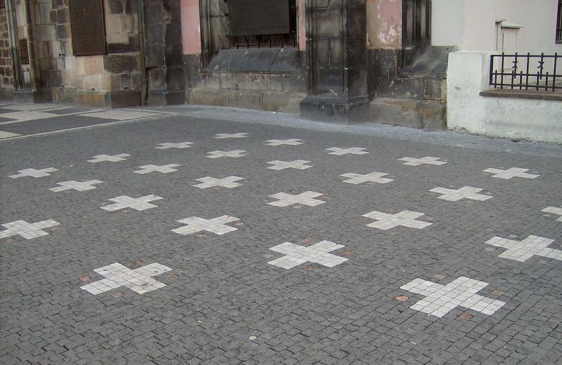
27 křížů na paměť popravy
V blízkosti jaké významné pražské památky bys tyto kříže našel?
V blízkosti Pražského orloje.
Obr 4

Slide 7
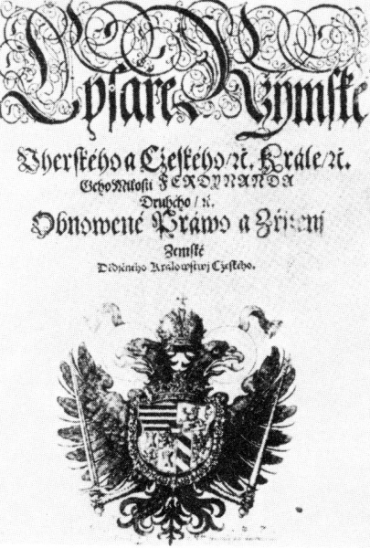
1627 – Obnovené zřízení zemské
zmenšení moci stavů
Habsburkové dědiční čeští králové
zrovnoprávnění češtiny s němčinou
jediné povolené náboženství – katolictví
odchod kališníků do zahraničí= emigrace
Obr 5

Slide 8
Přiřaď správně k letopočtu událost:
1620
1621
1627
poprava 27 českých pánů
Obnovené zřízení zemské
bitva na Bílé hoře

Slide 9
Řešení:
1 c, 2 a, 3 b
Další úkol:
Zjisti na příští hodinu další podrobnosti o popravě 27 českých pánů na Staroměstském náměstí. Např. kolik z popravených bylo skutečně pánů, kolik rytířů a kolik měšťanů? Jaké významné osobnosti mezi nimi byly? Kdo je popravoval? Co se stalo s mrtvolami popravených? apod.
Tři páni, sedm rytířů, 17 měšťanů.
např. Kryštof Harant z Polžic a Bezdružic, Václav Budovec z Budova, Jan Jesenius.
Kat Jan Mydlář.
Pro výstrahu byly vystaveny na veřejnosti.

Slide 10
Zdroje a citace:
Obrázky:
MATTHIASKABEL. Wikipedia [online]. [cit. 23.4.2014]. Dostupný na WWW: http://upload.wikimedia.org/wikipedia/commons/0/0e/Battle_of_White_Mountain.jpg
MIAOW MIAOW. Wikipedia [online]. [cit. 23.4.2014]. Dostupný na WWW: http://upload.wikimedia.org/wikipedia/commons/8/8b/Wite_Mountain_-_the_tumulus.JPG
AUTOR NEUVEDEN. Wikipedia [online]. [cit. 23.4.2014]. Dostupný na WWW: http://upload.wikimedia.org/wikipedia/commons/8/89/Hinrichtung_auf_dem_Altst%C3%A4dter_Ring.JPG
BEAO. Wikipedia [online]. [cit. 23.4.2014]. Dostupný na WWW: http://upload.wikimedia.org/wikipedia/commons/a/ac/Tribute_to_the_27_victims.jpg
AUTOR NEUVEDEN. Wikipedia [online]. [cit. 23.4.2014]. Dostupný na WWW: http://upload.wikimedia.org/wikipedia/commons/8/81/Obnoven%C3%A9_z%C5%99%C3%ADzen%C3%AD_zemsk%C3%A9.gif
Ilustrace – kliparty MS Office
Autorem materiálu a všech jeho částí, není-li uvedeno jinak, je Mgr. Hana Kafková.

